Slide 1
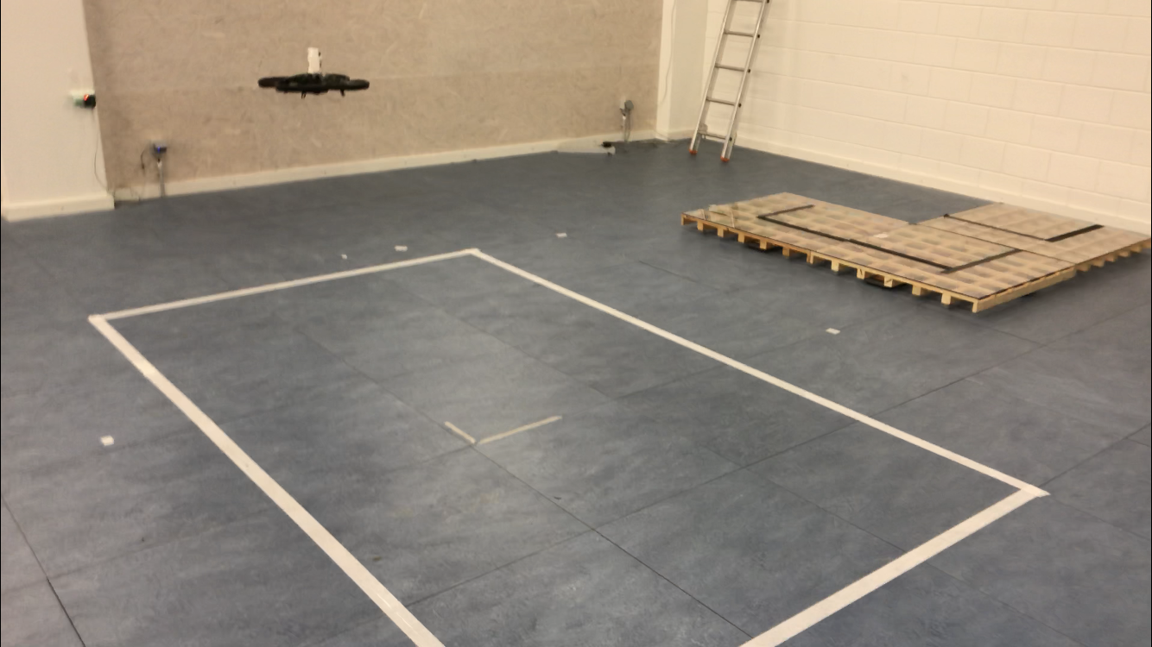
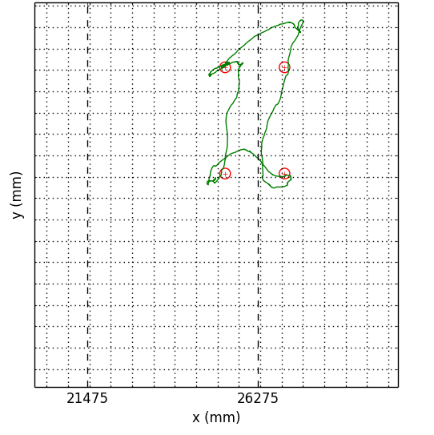
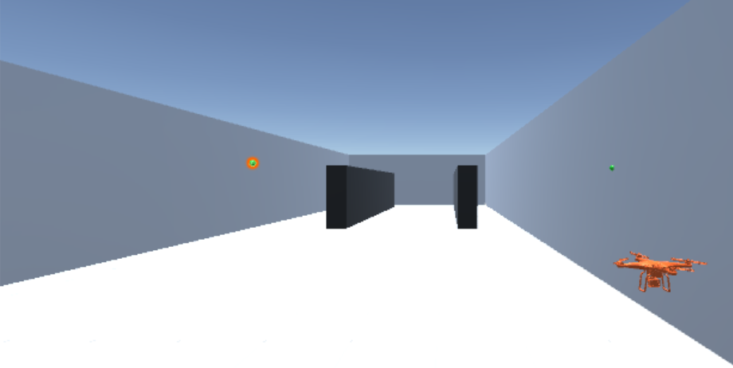
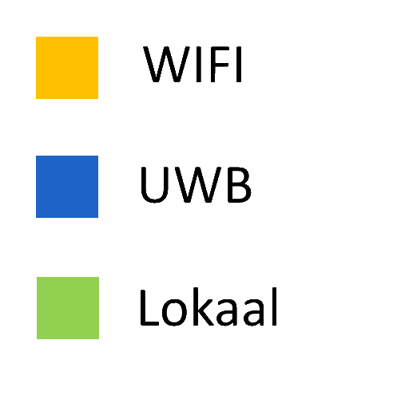
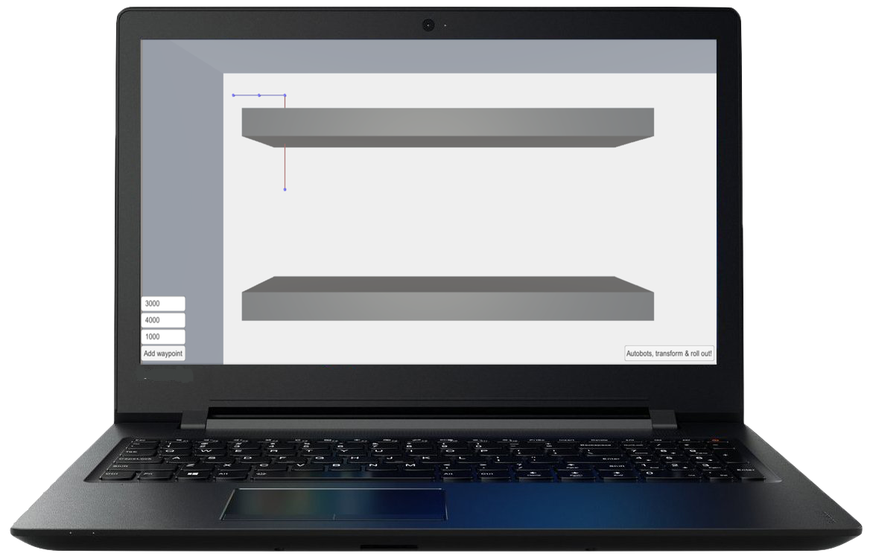
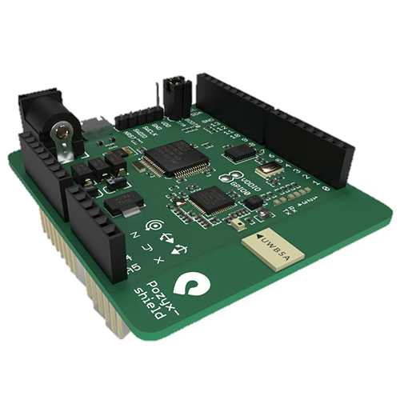
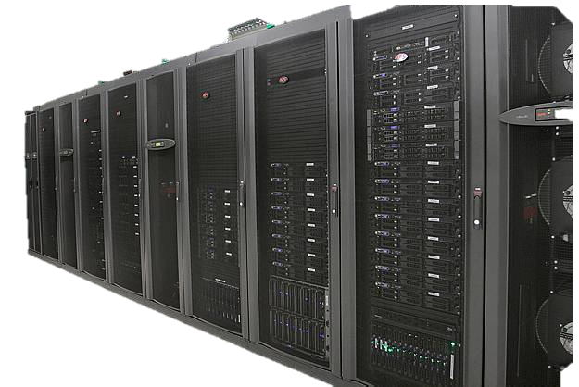
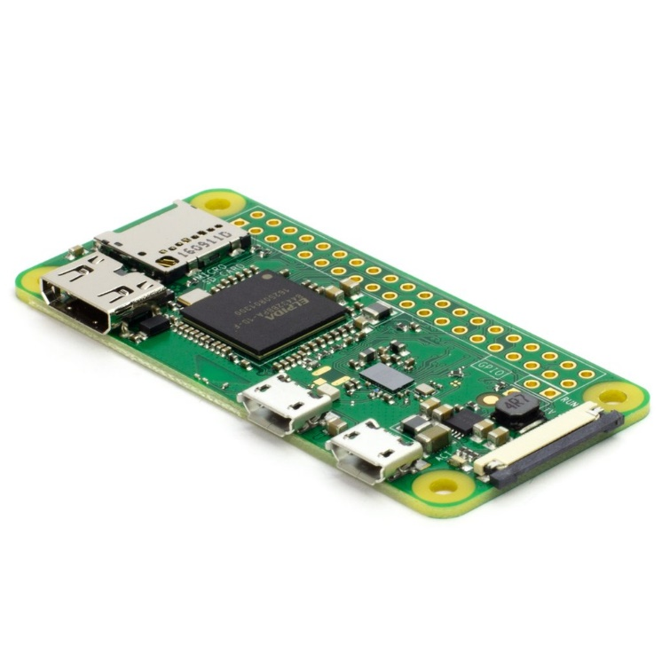
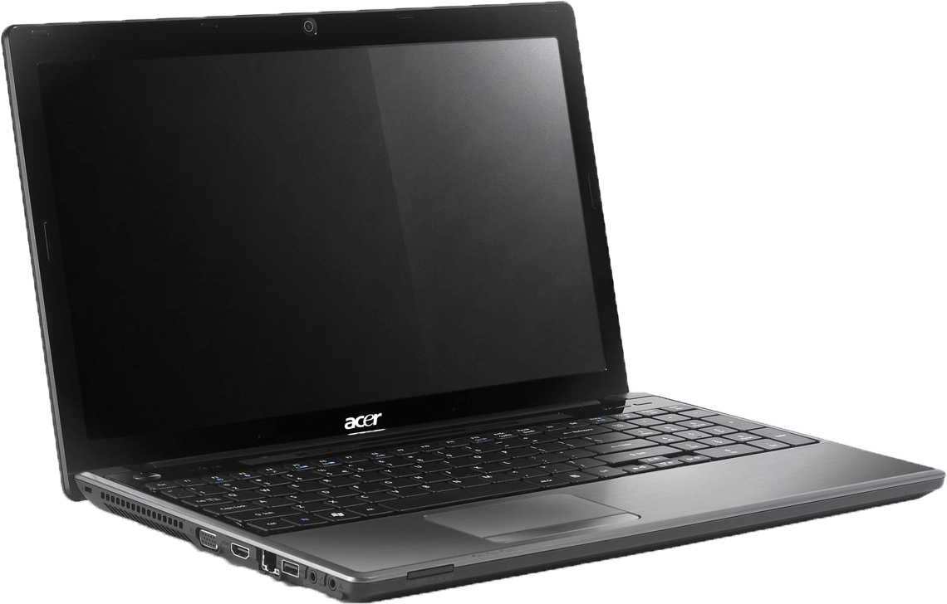
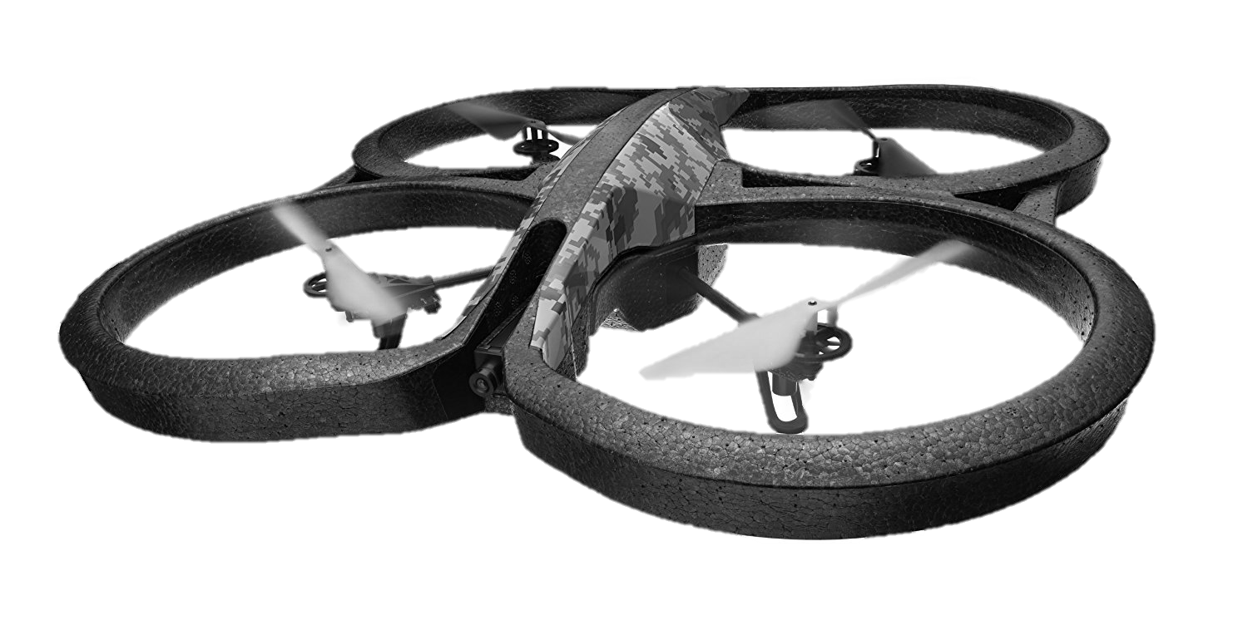



Voorraadbeheer in magazijnen door drones
BC10 Voorraadbeheer
Xavier Claerhoudt, Bram De Smet, Robbe De Vilder & Garben Tanghe
Prof. D. Colle, Prof. E. De Poorter, Prof. M. Pickavet, Ir. J. Rossey, Ir. P. Stroobant & Ir. J. Vanhie-Van Gerwen
Visualisatie in Unity
Lokalisatie via ultra- wideband (UWB)
Mosquitto server voor communicatie tussen verschillende onderdelen
Drone aansturing via Nodecopter
Dit project werd uitgevoerd in het kader van het vakoverschrijdend projectvak in de computerwetenschappen
github.ugent.be/gartangh/VOP_Voorraadbeheer
Universiteit Gent
@ugent
Ghent University

